Slide 1
Abschlussprojekt
How to talk in …?
Christopher Hermann
Martina Oppermann

Slide 2
Inhalt
Inhalt
theoretischer Ablauf
Programmierung
Durchführung

Slide 3
Inhalt
Programmierung
theoretischer Ablauf
Durchführung
Musik
Musikplayer wird geöffnet
Ergebnisse von Vokabelabfrage
Resultat in Excel
Wörterbuch
Wörterbuch wird geöffnet

Slide 4
Inhalt
theoretischer Ablauf
Programmierung
Durchführung
Wörterbuch
Excel
Musik

Slide 5
Inhalt
Programmierung
Durchführung
theoretischer Ablauf
Abschlussarbeit_Vokabelabfrage

Slide 6
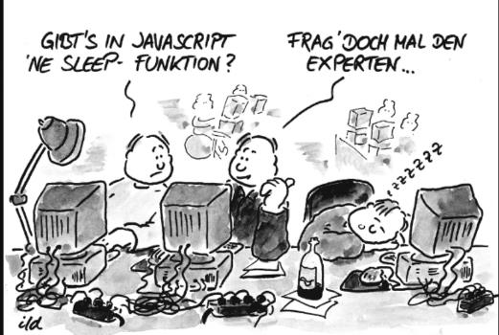
Vielen Dank für Ihre Aufmerksamkeit!

Slide 7
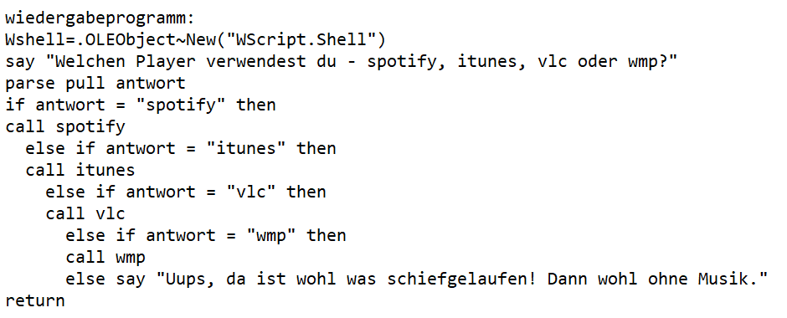
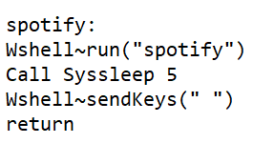
/*Pause notwendig, da sonst Befehl der Shell ausgeführt*/
/*wird bevor das Programm vollständig geladen wurde*/

Slide 9
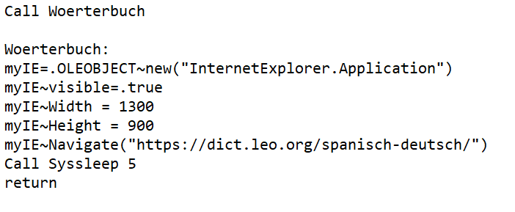

Slide 10
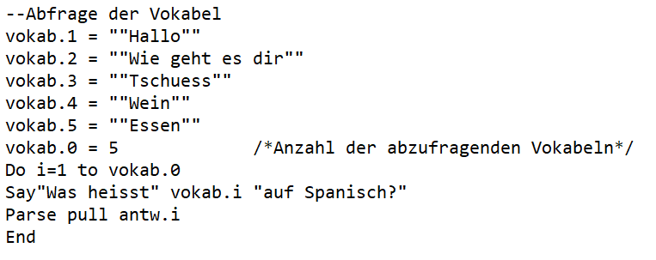
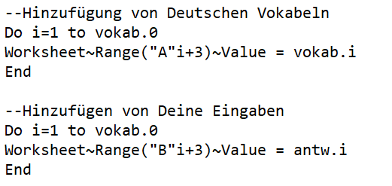

Slide 11
